Slide 1
第三章 处理机调度与死锁
处理机管理的工作是对CPU资源进行合理的分配使用，以提高处理机利用率，并使各用户公平地得到处理机资源。这里的主要问题是处理机调度算法和死锁管理。
3.1 引言
3.2 调度算法
3.3 实时调度
3.4 多处理机调度
3.5 死锁
3.6 小结

Slide 2
3.1 引言
3.1.1 调度的类型(scheduling)
3.1.2 调度的性能准则
3.1.3 作业调度
3.1.4 进程调度
返回

Slide 3
3.1.1 调度的类型(scheduling)
从处理机调度的对象、时间、功能等不同角度，我们可把处理机调度分成不同类型。
1. 按照调度的层次
2. 按照调度的时间周期
3. 按照OS的分类

Slide 4
1. 按照调度的层次
作业：又称为“宏观调度”、“高级调度”。从用户工作流程的角度，按一定的原则从后备队列选择若干个作业，为其分配必要的资源，创建其相应的进程，使它们具备竞争CPU的权利。另外，当作业执行结束后，负责回收系统资源。
内外存交换：又称为"中级调度"。从存储器资源的角度。将进程的部分或全部换出到外存上，将当前所需部分换入到内存。指令和数据必须在内存里才能被CPU直接访问。
进程或线程：又称为"微观调度"、"低级调度"。从CPU资源的角度，执行的单位。时间上通常是毫秒。因为执行频繁，要求在实现时达到高效率。

Slide 5
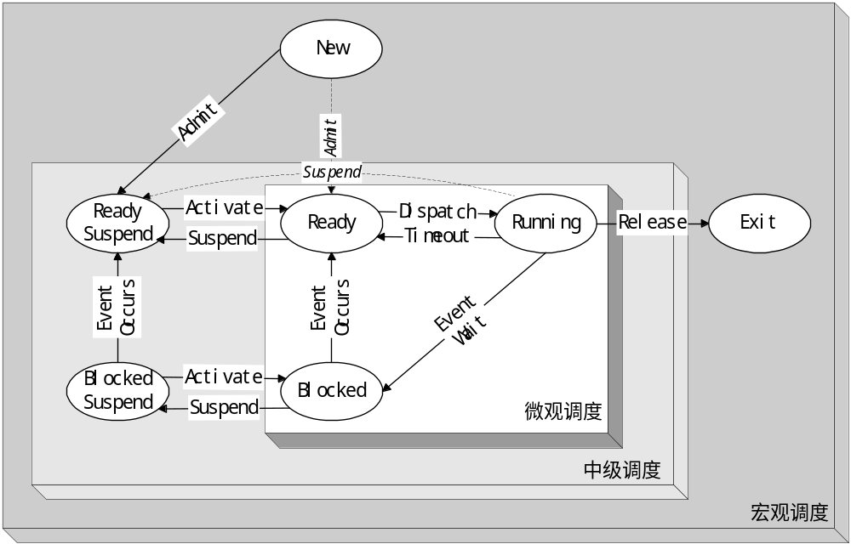
处理机调度的层次

Slide 6
2. 按照调度的时间周期
长期(long-term)：将进程投入“允许执行”进程缓冲池中，或送到“退出”进程缓冲池中。进程状态：New－>Ready suspend,
Running －>Exit
中期(medium-term)：将进程的部分或全部加载到内存中。
进程状态：Ready <－>Ready suspend,
Blocked <－>Blocked suspend
短期(short-term)：选择哪个进程在处理机上执行。进程状态：Ready <－>Running
I/O调度：选择哪个I/O等待进程，使其请求可以被空闲的I/O设备进行处理。

Slide 7
3. 按照OS的分类
批处理调度－－应用场合：大中型主机集中计算，如工程计算、理论计算（流体力学）
分时调度、实时调度：通常没有专门的作业调度
多处理机调度

Slide 8
3.1.2 调度的性能准则
我们可从不同的角度来判断处理机调度算法的性能，如用户的角度、处理机的角度和算法实现的角度。实际的处理机调度算法选择是一个综合的判断结果。

Slide 9
1. 面向用户的调度性能准则
周转时间：作业从提交到完成（得到结果）所经历的时间。包括：在收容队列中等待，CPU上执行，就绪队列和阻塞队列中等待，结果输出等待——批处理系统
  平均周转时间T
  平均带权周转时间（带权周转时间W是 T(周转)/T(CPU执行)〕
响应时间：用户输入一个请求（如击键）到系统给出首次响应（如屏幕显示）的时间——分时系统

Slide 10
截止时间：开始截止时间和完成截止时间——实时系统，与周转时间有些相似。
公平性：不因作业或进程本身的特性而使上述指标过分恶化。如长作业等待很长时间。
优先级：可以使关键任务达到更好的指标。

Slide 11
2. 面向系统的调度性能准则
吞吐量：单位时间内所完成的作业数，跟作业本身特性和调度算法都有关系——批处理系统。
  平均周转时间不是吞吐量的倒数，因为并发执行的作业在时间上可以重叠。如：在2小时内完成4个作业，而每个周转时间是1小时，则吞吐量是2个作业/小时。
处理机利用率：——大中型主机。
各种设备的均衡利用：如CPU繁忙的作业和I/O繁忙的作业搭配——大中型主机。

Slide 12
3. 调度算法本身的调度性能准则
易于实现
执行开销比

Slide 13
3.1.3 作业调度
一、主要功能：
审查系统能否满足用户作业的资源要求。
实现比较容易，只要通过调用相应的资源管理程序的有关部分，审核其表中是否能满足作业说明书中的要求即可。
按照一定的算法选取作业。
调度的关键在选择恰当的算法。

Slide 14
二、作业调度的目标与性能衡量
1. 调度算法的目标与评价
调度实质上是一个策略问题
设定的目标往往是相互冲突的
目标：
    单位时间内运行尽可能多的作业
    使处理机尽可能保持“忙碌”
    使各种I/O设备得以充分利用
    对所有的作业都是公平合理的

Slide 15
要设计一个理想的调度算法是一件十分困难的事,在实际系统中，调度算法往往折衷考虑。
设计调度算法时应考虑的因素：
调度算法应与系统设计目标保持一致
注意系统资源均衡使用
保证提交的作业在截止时间内完成
设法缩短作业平均周转时间
大多数操作系统都采用比较简单的调度算法

Slide 16
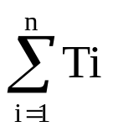

作业平均周转时间
2．调度算法性能的衡量
假定某一作业进入“输入井”的时间为Si，
它被选中执行，得到计算结果的时间为Ei
它的周转时间为Ti ＝Ei – Si
则作业平均周转时间为：
T＝（ ）×
其中，n为被测定作业流中的作业数

Slide 17
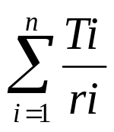
平均带权周转时间
W＝（ ）×
其中，ri 为某作业i的实际执行时间
T：衡量不同调度算法对同一个作业流的性能
W：同一调度算法对不同作业流的性能衡量

Slide 18
3．系统进行作业调度的决策因素
作业到达时间
预先为作业确定的优先级
作业调度所依据的两个最主要的因素
以上因素在作业提交后，系统可测定的其他因素：
作业所需的CPU时间C
存储要求M
打印输出的行数L
其他的资源要求
这些因素只能根据用户提交的作业说明书估算得到

Slide 19
3.1.4 进程调度
要解决的问题
WHAT：按什么原则分配CPU
—— 进程调度算法
WHEN：何时分配CPU
—— 进程调度的时机
HOW： 如何分配CPU
—— CPU调度过程（进程的上下文切换）

Slide 20
1．进程调度
进程调度的任务是控制协调进程对CPU的竞争，即按一定的调度算法从就绪队列中选中一个进程，把CPU的使用权交给被选中的进程。
进程调度的功能：
1. 记录所有进程的运行状况（静态和动态）。
2. 当进程出让CPU或调度程序剥夺执行状态进程占用的CPU时，选择适当的进程分派CPU 。
3. 完成上下文切换。

Slide 21
2．确定算法的原则
具有公平性
资源利用率高（特别是CPU利用率）
在交互式系统情况下要追求响应时间（越短越好）
在批处理系统情况下要追求系统吞吐量

Slide 22
3.进程调度的方式
可抢占式
进程调度的方式有
非抢占式
可抢占式 Preemptive（可剥夺式）：
当有比正在运行的进程优先级更高的进程就绪时，系统可强行剥夺正在运行进程的CPU，提供给具有更高优先级的进程使用。
不可抢占式 Non-preemptive（非剥夺式）：
某一进程被调度运行后，除非由于它自身的原因不能运行，否则一直运行下去。

Slide 23
4.进程调度的时机
当一个进程运行完毕，或由于某种错误而终止运行。
当一个进程在运行中处于等待状态（等待I/O）。
分时系统中时间片到。
当有一个优先级更高的进程就绪（可抢占式），例如：新创建一个进程，一个等待进程变成就绪。
在进程通信中，执行中的进程执行了某种原语操作（P操作，阻塞原语，唤醒原语）

Slide 24
5.何时切换进程?
只要OS取得对CPU的控制，进程切换就可能发生。

Slide 25
6.CPU调度过程
* 保存现场：顺序保存，最后一步保存PSW
* 选择要运行的程序
（如果没有就绪进程,系统会安排一个闲逛进程(idle),没有其他进程时该进程一直运行,在执行过程中可接收中断）
* 恢复现场：最后一步恢复选中进程的PSW

Slide 26
进程的上下文切换过程
用户态执行进程A代码－－进入OS核心（通过时钟中断或系统调用）；
保存进程A的上下文，恢复进程B的上下文（CPU寄存器和一些表格的当前指针）；
用户态执行进程B代码。
注：上下文切换之后，指令和数据快速缓存cache通常需要更新，执行速度降低。

Slide 27
7．作业调度与进程调度
作业能否占用处理器？什么时间能够占用处理器？
由进程调度来决定。
进程的初始状态为就绪状态，进程调度选择当前可占用 CPU的进程，当它让出处理器时，进程调度就再选另一作业的进程。
作业调度与进程调度相互配合,实现作业的并行操作。

Slide 28
3.2 调度算法
通常将作业或进程归入各种相应的队列（后备、就绪或阻塞）。有的算法适用于作业调度，有的算法适用于进程调度，有的两者都适应。
3.2.1 先来先服务
3.2.2 短作业优先
3.2.3 时间片轮转算法
3.2.4 多级队列算法
3.2.5 优先级算法
3.2.6 多级反馈队列算法
返回

Slide 29
3.2.1 先来先服务
(FCFS, First Come First Service)
这是最简单的调度算法，按先后顺序进行调度。
1. FCFS算法
按照作业提交成为后备状态或进程变为就绪状态的先后次序，分派CPU；
当前作业或进程占用CPU，直到执行完或阻塞，才出让CPU（非抢占方式）。
在作业或进程唤醒后（如I/O完成），并不立即恢复执行，通常等到当前作业或进程出让CPU。最简单的算法。

Slide 30
2. FCFS的特点
比较有利于长作业，而不利于短作业。
有利于CPU繁忙的作业，而不利于I/O繁忙的作业。

Slide 31
3.2.2 短作业优先
(SJF, Shortest Job First)
又称为“短进程优先”SPN(Shortest Process Next)；这是对FCFS算法的改进，其目标是减少平均周转时间。主要用在批处理系统中。
1. SJF算法
对预计执行时间短的作业优先投入运行。通常后来的短作业不抢先正在执行的作业。

Slide 32
2. SJF的特点
优点：
  比FCFS改善平均周转时间和平均带权周转时间，缩短作业的等待时间；
  提高系统的吞吐量；
缺点：
  对长作业非常不利，可能长时间得不到执行；造成饥饿现象。
  未能依据作业的紧迫程度来划分执行的优先级；
  难以准确估计作业（进程）的执行时间，从而影响调度性能。

Slide 33
3. SJF的变型——最高响应比优先法
最高响应比优先算法
（HRN：Highest Response Ratio Next）
响应比R = 作业周转时间 / 作业处理时间
（作业处理时间 + 作业等待时间）
=
作业处理时间
= 1 +（作业等待时间/作业处理时间）
可见该算法是FCFS和SJF的折衷。

Slide 34
3.2.3 时间片轮转(Round Robin)算法
前两种算法主要用于宏观调度，说明怎样选择一个进程或作业开始运行，开始运行后的作法都相同，即运行到结束或阻塞，阻塞结束时等待当前进程放弃CPU 。本算法主要用于微观调度，说明怎样并发运行，即切换的方式；设计目标是提高资源利用率。
其基本思路是通过时间片轮转，提高进程并发性和响应时间特性，从而提高资源利用率；

Slide 35
1. 时间片轮转算法
将系统中所有的就绪进程按照FCFS原则，排成一个就绪队列。
每次调度时将CPU分派给队首进程，让其执行一个时间片。时间片的长度从几个ms到几百ms。
在一个时间片结束时，发生时钟中断。
调度程序据此暂停当前进程的执行，将其送到就绪队列的末尾，并通过上下文切换执行当前的队首进程。
进程可以未使用完一个时间片，就出让CPU（如阻塞）。

Slide 36
2. 时间片长度的确定
时间片选择问题：
固定时间片、 可变时间片
时间片长度变化的影响
  过长－>退化为FCFS算法，进程在一个时间片内都执行完，响应时间长。
  过短－>用户的一次请求需要多个时间片才能处理完，上下文切换次数增加，响应时间长。
对响应时间的要求：
  T(响应时间)=N(进程数目)*q(时间片)

Slide 37
时间片长度的影响因素：
  就绪进程的数目：数目越多，时间片越小（当响应时间一定时）
  系统的处理能力：应当使用户输入通常在一个时间片内能处理完，否则使响应时间，平均周转时间和平均带权周转时间延长。
分时系统中常用时间片轮转法

Slide 38
3.2.4 多级队列算法
(Multiple-level Queue)
本算法引入多个就绪队列，通过各队列的区别对待，达到一个综合的调度目标；
根据作业或进程的性质或类型的不同，将就绪队列再分为若干个子队列。
每个进程固定归入一个队列。
各队列的不同处理：不同队列可有不同的优先级、时间片长度、调度策略等。如：系统进程、用户交互进程、批处理进程等。

Slide 39
3.2.5 优先级算法
(Priority Scheduling)
本算法是多级队列算法的改进，平衡各进程对响应时间的要求。适用于作业调度和进程调度，可分成抢先式和非抢先式；
3.2.5.1 静态优先级
3.2.5.2 动态优先级

Slide 40
3.2.5.1 静态优先级
创建进程时就确定，直到进程终止前都不改变。通常是一个整数。
依据：
  作业、进程类型（系统进程优先级较高）
  对资源的需求（对CPU和内存需求较少的进程，优先级较高）
  用户要求（紧迫程度和付费多少）

Slide 41
3.2.5.2 动态优先级
在创建进程时赋予的优先级，在进程运行过程中可以自动改变，以便获得更好的调度性能。如：
在就绪队列中，等待时间延长则优先级提高，从而使优先级较低的进程在等待足够的时间后，其优先级提高到可被调度执行；
进程每执行一个时间片，就降低其优先级，从而一个进程持续执行时，其优先级降低到出让CPU。

Slide 42
3.2.6 多级反馈队列算法
(Round Robin with Multiple Feedback)
多级反馈队列算法是时间片轮转算法和优先级算法的综合和发展。优点：
  为提高系统吞吐量和缩短平均周转时间而照顾短进程；
  为获得较好的I/O设备利用率和缩短响应时间而照顾I/O型进程；
  不必估计进程的执行时间，动态调节；

Slide 43
1. 多级反馈队列算法
设置多个就绪队列，分别赋予不同的优先级，如逐级降低，队列1的优先级最高。每个队列执行时间片的长度也不同，规定优先级越低则时间片越长，如逐级加倍。
新进程进入内存后，先投入队列1的末尾，按FCFS进行时间片算法调度；若按队列1一个时间片未能执行完，则降低投入到队列2的末尾，同样按FCFS算法调度；如此下去，降低到最后的队列，则按"时间片轮转"算法调度直到完成。

Slide 44
仅当较高优先级的队列为空，才调度较低优先级的队列中的进程执行。如果进程执行时有新进程进入较高优先级的队列，则抢先执行新进程，并把被抢先的进程投入原队列的末尾。
进程由于等待而放弃CPU后，进入等待队列，一旦等待的事件发生，则回到原来的就绪队列。

Slide 45
3.4 实时调度
3.4.1 实时调度的特点
3.4.2 实时调度算法
返回

Slide 46
3.4.1 实时调度的特点
（基本条件）
要求更详细的调度信息：如，就绪时间、开始或完成截止时间、处理时间、资源要求、绝对或相对优先级（硬实时或软实时）。
采用优先级抢先式调度。
快速中断响应，在中断处理时（硬件）关中断的时间尽量短。
快速上下文切换：相应地采用较小的调度单位（如线程）。

Slide 47
3.4.2 实时调度算法
静态表调度算法（Static table-driven scheduling）：适用于周期性的实时应用。通过对所有周期性任务的分析预测（到达时间、运行时间、结束时间、任务间的优先关系），事先确定一个固定的调度方案。这种方法的特点是有效但不灵活。
静态优先级调度算法（Static priority-driven scheduling）：把通用的优先级调度算法用于实时系统，但优先级的确定是通过静态分析（运行时间、到达频率）完成的。

Slide 48
动态分析调度算法（Dynamic planning-based scheduling）：在任务下达后执行前进行调度分析，要求满足实时性要求。
无保障动态调度算法（Dynamic best effort scheduling）：在任务下达时分配优先级，开始执行，在时限到达时未完成的任务被取消。用于非周期性任务的实时系统。

Slide 49
3.4 多处理机调度
3.4.1 与单处理机调度的区别
3.4.2 对称式多处理系统(SMP)
3.4.3 非对称式多处理系统
(ASMP)的处理机调度
3.4.4 成组调度(gang scheduling)
3.4.5 专用处理机调度
(dedicated processor assignment)
返回

Slide 50
3.4.1 与单处理机调度的区别
注重整体运行效率（而不是个别处理机的利用率）
更多样的调度算法
多处理机访问OS数据结构时的互斥（对于共享内存系统）
调度单位广泛采用线程
返回

Slide 51
3.4.2 对称式多处理系统(SMP)
按控制方式，SMP调度算法可分为集中控制和分散控制。下面所述静态和动态调度都是集中控制，而自调度是分散控制。
集中控制
  静态分配(static assignment)：每个CPU设立一个就绪队列，进程从开始执行到完成，都在同一个CPU上。
    优点：调度算法开销小。
    缺点：容易出现忙闲不均。
  动态分配(dynamic assignment)：各个CPU采用一个公共就绪队列，队首进程每次分派到当前空闲的CPU上执行。
返回

Slide 52
分散控制
  自调度(self-scheduling)：各个CPU采用一个公共就绪队列，每个处理机都可以从队列中选择适当进程来执行。需要对就绪队列的数据结构进行互斥访问控制。是最常用的算法，实现时易于移植采用单处理机的调度技术。
    变型：Mach OS中局部和全局就绪队列相结合，其中局部就绪队列中的线程优先调度。
返回

Slide 53
3.4.3 非对称式多处理系统(ASMP)的处理机调度
主－从处理机系统，由主处理机管理一个公共就绪队列，并分派进程给从处理机执行。
各个处理机有固定分工，如执行OS的系统功能，I/O处理，应用程序。
返回

Slide 54
3.4.4 成组调度(gang scheduling)
将一个进程中的一组线程，每次分派时同时到一组处理机上执行，在剥夺处理机时也同时对这一组线程进行。
优点
  通常这样的一组线程在应用逻辑上相互合作，成组调度提高了这些线程的执行并行度，有利于减少阻塞和加快推进速度，最终提高系统吞吐量。
  每次调度可以完成多个线程的分派，在系统内线程总数相同时能够减少调度次数，从而减少调度算法的开销
返回

Slide 55
3.4.5 专用处理机调度
(dedicated processor assignment)
为进程中的每个线程都固定分配一个CPU，直到该线程执行完成。
缺点：线程阻塞时，造成CPU的闲置。优点：线程执行时不需切换，相应的开销可以大大减小，推进速度更快。
适用场合：CPU数量众多的高度并行系统，单个CPU利用率已不太重要。
返回

Slide 56
3.5 死锁问题(DEADLOCK)
3.5.1 概述
3.5.2 死锁的预防
3.5.3 死锁的避免
3.5.4 死锁的检测与恢复
返回

Slide 57
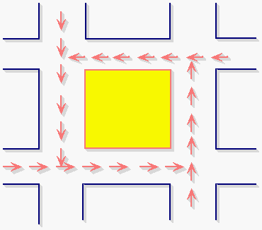
3.5.1 概述
死锁的现象
返回

Slide 58


例子:进程P1、P2申请资源打印机和扫描仪。
P1：
…
申请打印机
申请扫描仪
使用
释放打印机
释放扫描仪
…
P2：
…
申请扫描仪
申请打印机
使用
释放打印机
释放扫描仪
…
<a>
<a>
<b>
<b>
次序：P1<a> P2<a> P1<b> P2<b>
双方都拥有部分资源，同时在请求对方已占有的资源——死锁发生。

Slide 59
一、死锁的定义
一组进程中，每个进程都无限等待被该组进程中另一进程所占有的资源，并在得到资源之前，绝不释放自己所占有的资源，因而永远无法继续执行，这种现象称为进程死锁，这一组进程就称为死锁进程。
可见死锁是指系统中多个进程无限制地等待永远不会发生的条件；

Slide 60
关于死锁的一些结论：
参与死锁的进程最少是两个
  （两个以上进程才会出现死锁）
参与死锁的进程至少有两个已经占有资源
参与死锁的所有进程都在等待资源
参与死锁的进程是当前系统中所有进程的子集
注：如果死锁发生，会浪费大量系统资源，甚至导致系统崩溃。

Slide 61
二、 死锁发生原因
操作系统：资源管理/分配
资源数目有限，竞争资源
资源分配策略：资源动态申请、动态分配（申请主存、外设、读写文件等）
☆ 在进程竞争互斥资源时，系统的资源管理和分配策略不当。
☆ 并发进程的执行速度。

Slide 62
三、资源
永久性资源：可以被多个进程多次使用（可再用资源）
* 可抢占资源
不可抢占资源
临时性资源：只可使用一次的资源；如信号量,中断信号，同步信号等（可消耗性资源）
“申请--分配--使用--释放”模式

Slide 63
四、产生死锁的四个必要条件
互斥使用（资源独占）
不可强占（不可剥夺）
请求和保持（部分分配，占有申请）
循环等待

Slide 64
（1）互斥使用（资源独占）：
一个资源每次只能给一个进程使用。
（2）请求和保持：
（部分分配，占有申请）
一个进程在申请新的资源的同时保持对原有资源的占有。
（只有资源的动态分配，才可以这样）
（3）不可强占（不可剥夺）：
资源申请者不能强行的从资源占有者手中夺取资源，资源只能由占有者自愿释放。

Slide 65
（4） 循环等待：
存在一个进程等待队列
{P₁ , P₂ , … , Pn},
其中P₁等待P₂占有的资源，P₂等待P₃占有的资源，…，Pn等待P₁占有的资源，形成一个进程等待环路。

Slide 66
五、解决死锁的方法
1、不让死锁发生：
  静态策略：设计合适的资源分配算法，不让死锁发生--死锁预防。
  动态策略：进程在申请资源时，系统审查是否会产生死锁，若会产生死锁则不分配--死锁避免
2、让死锁发生：
  然后解决死锁-----死锁检测与解除
返回

Slide 67
3.5.2 死锁预防
定义：
在系统设计时采用某种策略，限制并发进程对资源的请求，确定相应的资源分配算法，保证不发生死锁。
具体的做法是破坏产生死锁的四个必要条件之一。
返回

Slide 68
一、破坏“请求和保持”条件——预先静态分配法
要求每个进程在运行前必须一次性申请它所要求的所有资源，且仅当该进程所要资源均可满足时才给予一次性分配。这样保证不等待资源。
降低了对资源的利用率，降低进程的并发程度；
有可能无法预先知道所需资源。

Slide 69
二、破坏“不可剥夺”条件
在允许进程动态申请资源前提下规定，若一个进程已经占有了某些资源又要申请新资源，而新资源不能满足（已被其他进程占用）必须等待时，系统可以抢夺该进程已占有的资源。
具体做法如下：
（1）一个进程申请的资源尚未被占用，则系统可把资源分配给该进程。
（2）若进程A申请的资源r已被进程B占用，则查看进程B的状态，如果进程B处于等待另一个资源的状态，那么就抢夺进程B已占用的资源r并把r分配给进程A；如果进程B不是处于等待状态，则让进程A处于等待资源r的状态。

Slide 70
（3）一个等待资源的进程只有在得到自己所申请的新资源和所有被抢夺的老资源后才能继续执行。
这种资源分配策略并不是对所有资源都适用。例如，打印机、磁带机等就不能采用抢夺的方式，否则造成使用混乱。抢夺式的分配策略只适用于主存空间和处理器。
缺点：实现起来困难，而且付出一定代价。

Slide 71
三、破坏“循环等待”条件
采用资源有序分配法：
把系统中所有资源编号，进程在申请资源时必须严格按资源编号的递增次序进行，否则操作系统不予分配。
    限制进程对资源的请求；
    资源的排序占用系统开销；

Slide 72
破坏“循环等待”条件
例如：1，2，3，…，10
P1：
申请1
申请3
申请9
…
P2：
申请1
申请2
申请5
…
P3 …… P10
返回

Slide 73
3.5.3 死锁的避免
定义：
在系统运行过程中，对进程发出的每一个系统能够满足的资源申请进行动态检查，并根据检查结果决定是否分配资源，若分配后系统可能发生死锁，则不予分配，否则予以分配。
返回

Slide 74
一、安全状态与不安全状态
安全状态：
系统能按某种顺序如<P₁，…P_{n}>（称<P₁，…P_{n}>序列为安全序列），来为每个进程分配所需资源，直至最大需求，使每个进程都可顺利完成，则系统处于安全状态。
(安全状态一定是没有死锁发生的)

Slide 75

不安全状态:
不存在一个安全序列。不安全状态一定导致死锁。但不安全状态不一定是死锁状态。
因此，避免死锁的实质在于：如何使系统不进入不安全状态。

Slide 76
目前占有量
最大需求量
尚需要量
P1
1
4
3
P2
4
6
2
P3
5
8
3
系统剩余量
2
安全序列：P2、P1、P3 或 P2、P3、P1
由安全状态向不安全状态的转换
如果不按安全序列分配资源，则系统可能会由安全状态向不安全状态的转换。
在T₀时刻P3又请求一台打印机。

Slide 77
二、利用银行家算法避免死锁
1. 银行家算法（Dijkstra, 1965）问题
一个银行家把他的固定资金（capital）贷给若干顾客。只要不出现一个顾客借走所有资金后还不够，银行家的资金应是安全的。银行家需一个算法保证借出去的资金在有限时间内可收回。

Slide 78
2. 银行家算法
假定顾客分成若干次进行；并在第一次借款时，能说明他的最大借款额。
具体算法：
  顾客的借款操作依次顺序进行，直到全部操作完成；
  银行家对当前顾客的借款操作进行判断，以确定其安全性（能否支持顾客借款，直到全部归还）；
  安全时，贷款；否则，暂不贷款。

Slide 79

n：系统中进程的总数
m：资源类总数
Available: （可使用资源向量）
ARRAY[1..m] of integer;
Max: （最大需求矩阵）
ARRAY[1..n,1..m] of integer;
银行家算法—— 数据结构
Allocation: （分配矩阵（已分到））
ARRAY[1..n,1..m] of integer;
Need: （尚需求矩阵）
ARRAY[1..n,1..m] of integer;
Request: （进程申请资源矩阵）
ARRAY[1..n,1..m] of integer;

Slide 80
简记符号：
Available[i]： Available[i]=k，表示系统中现有R_{j}类资源k个；
Max[i,j]： Max[i,j]=k，表示进程i需要R_{j}类资源k个；
Allocation[i,j]： Allocation[i,j]=k，表示进程i当前已分得R_{j}类资源k个；
Need[i,j]： Need[i,j]=k，表示进程i尚需R_{j}类资源k个；
Need[i,j]= Max[i,j]- Allocation[i,j]
Request[i,j]： Request[i,j]=k，表示进程i需要k个R_{j}类资源；

Slide 81
当进程pi提出资源申请时，系统执行下列步骤：
（1）若Request[i]≤Need[i],转（2）； 否则错误返回
（2）若Request[i]≤Available,转（3）；否则进程等待
银行家算法—— 算法介绍
(3）假设系统分配了资源，则有：
Available=Available-Request[i];
Allocation[i]= Allocation[i]+Request[i];
Need[i]=Need[i]-Request[i]
(4)系统进行安全性检查：
若系统新状态是安全的，则分配完成；
若系统新状态是不安全的，则恢复原状态，进程等待。

Slide 82
为进行安全性检查，定义数据结构：
Work:
ARRAY[1..m] of integer;（工作向量）
Finish:
ARRAY[1..n] of Boolean;（状态标志）

Slide 83
安全性检查的步骤：
(1) Work=Available;
Finish=false;
(2) 寻找满足条件的i：
a. Finish[i]=false;
b. Need[i]≤Work;
如果不存在，则转(4)
(3) Work=Work+Allocation[i];
Finish[i]=true;
转(2)
(4) 若对所有i,Finish[i]=true,则系统处于安全状态，否则处于不安全状态

Slide 84
假定系统中有五个进程{P0、P1、P2、P3、P4}和三种类型的资源{A、B、C}，每一种资源的数量分别为10、5、7，在T₀时刻的资源分配情况为：
银行家算法—— 之例
资
Max
A B C
Allocation
A B C
Need
A B C
Available
A B C
进
源
程
P0 7 5 3 0 1 0 7 4 3 3 3 2
P1 3 2 2 2 0 0 1 2 2
P2 9 0 2 3 0 2 6 0 6
P3 2 2 2 2 1 1 0 1 1
P4 4 3 3 0 0 2 4 3 1

Slide 85
Max
Allocation
Need
Available
√
P0 7 5 3 0 1 0 7 4 3 3 3 2
√
P1 3 2 2 2 0 0 1 2 2
√
P2 9 0 2 3 0 2 6 0 0
√
P3 2 2 2 2 1 1 0 1 1
√
P4 4 3 3 0 0 2 4 3 1
资
Work
A B C
need
A B C
Allocation
A B C
work+Available
A B C
进
源
Finish
程
P1 3 3 2 1 2 2 2 0 0 5 3 2 true
P3 5 3 2 0 1 1 2 1 1 7 4 3 true
P4 7 4 3 4 3 1 0 0 2 7 4 5 true
P2 7 4 5 6 0 0 3 0 2 10 4 7 true
P0 10 4 7 7 4 3 0 1 0 10 5 7 true

Slide 86
假设有如下请求：
p₁请求资源： p₁发出Request(1，0，2）
p₄请求资源： p₄发出Request(3，3，0）
p₀请求资源： p₀发出Request(0，2，0）

Slide 87
3. 银行家算法的特点
允许互斥、部分分配和不可抢占，可提高资源利用率；
要求事先说明最大资源要求，在现实中很困难；
返回

Slide 88
3.5.4 死锁的检测与恢复
一、死锁检测：
允许死锁发生，操作系统不断监视系统进展情况，判断死锁是否发生。
一旦死锁发生则采取专门的措施，解除死锁并以最小的代价恢复操作系统运行。
二、检测时机：
当进程等待时检测死锁；
（其缺点是系统的开销大）
定时检测；
系统资源利用率下降时检测死锁；
返回

Slide 89
保存资源的请求和分配信息，利用某种算法对这些信息加以检查，以判断是否存在死锁。死锁检测算法主要是检查是否有循环等待。
三、 资源分配图(resource allocation graph)算法
用有向图描述进程的死锁——准确、形象
系统由若干类资源构成，一类资源称为一个资源类；每个资源类中包含若干个同种资源，称为资源实例。

Slide 90
资源分配图
二元组G=（V，E）
V：结点集，分为P，R两部分
P={p1,p2,…,pn} //进程节点
R={r1,r2,…,rm} //资源节点
E：边的集合，其元素为有序二元组
(pi,rj)：进程→资源类的一条有向边
或(rj,pi)：资源实例→进程的一条有向边

Slide 91
表示法：
资源类（资源的不同类型）用方框表示；
资源实例（存在于每个资源中）用方框中的黑圆点表示；
进程用圆圈中加进程名表示；
分配边：
资源实例→进程的一条有向边
申请边：
进程→资源类的一条有向边

Slide 92
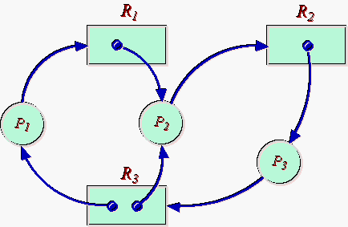
有环有死锁

Slide 93
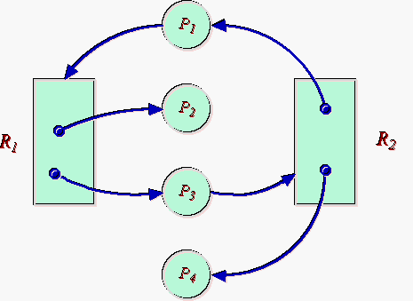
有环无死锁

Slide 94
资源分配图化简：方法如下
（1）找一个非孤立进程结点且只有分配边，去掉分配边，将其变为孤立结点；
（2）再把相应的资源分配给一个等待该资源的进程，即将某进程的申请边变为分配边；
（3）重复（1）和（2）步，直到不可化简为止。

Slide 95
死锁定理：
若资源分配图是不可完全简化（简化后还存在边）的，则一定存在死锁，其中的有边进程为死锁进程。也就是说，如果资源分配图中没有环路，则系统中没有死锁，如果图中存在环路则系统中可能存在死锁。
如果每个资源类中只包含一个资源实例，则环路是死锁存在的充分必要条件。
如果每个资源类中只包含多个资源实例，则环路是死锁存在的必要条件，而不是充分条件。

Slide 96
四、 死锁的恢复
重要的是以最小的代价解除死锁，恢复系统的运行。方法如下：
1）重新启动
2）撤消进程
3）挂起某些死锁进程，并剥夺资源
4）进程回退
撤消进程的原则：
进程优先级；
系统会计过程给出的运行代价；

Slide 97
死锁检测与恢复的缺点：
在检测死锁时；系统开销大；
在解除死锁时，常常造成进程终止或重新起动（重新申请资源）；

Slide 98
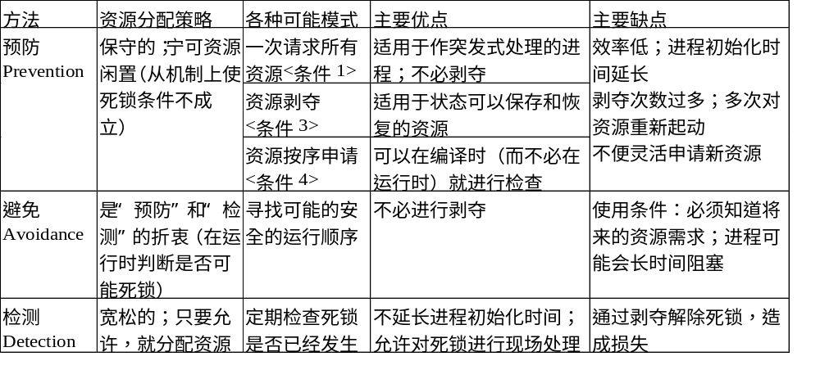
处理死锁的基本方法
可归结为以下3种
返回

Slide 99
小结
调度的类型（如调度单位的不同级别，时间周期，不同的OS），性能准则
进程调度：调度时机，上下文切换
调度算法：FCFS, SJF, RR, 多级队列，优先级，多级反馈队列，小结（队列，轮转，优先级）
调度算法的性能分析：周转时间和作业长短的关系
实时调度：概述，调度算法
多处理机调度：自调度，成组调度，专用处理机调度
返回

